Slide 1
Realizacija ERASMUS+ mobilnosti za nastavno osoblje na Sveučilištu u Las Palmasu
dr. sc. Helena Burić
dr. sc. Renata Relja
7. – 15. svibnja 2023.

Slide 2
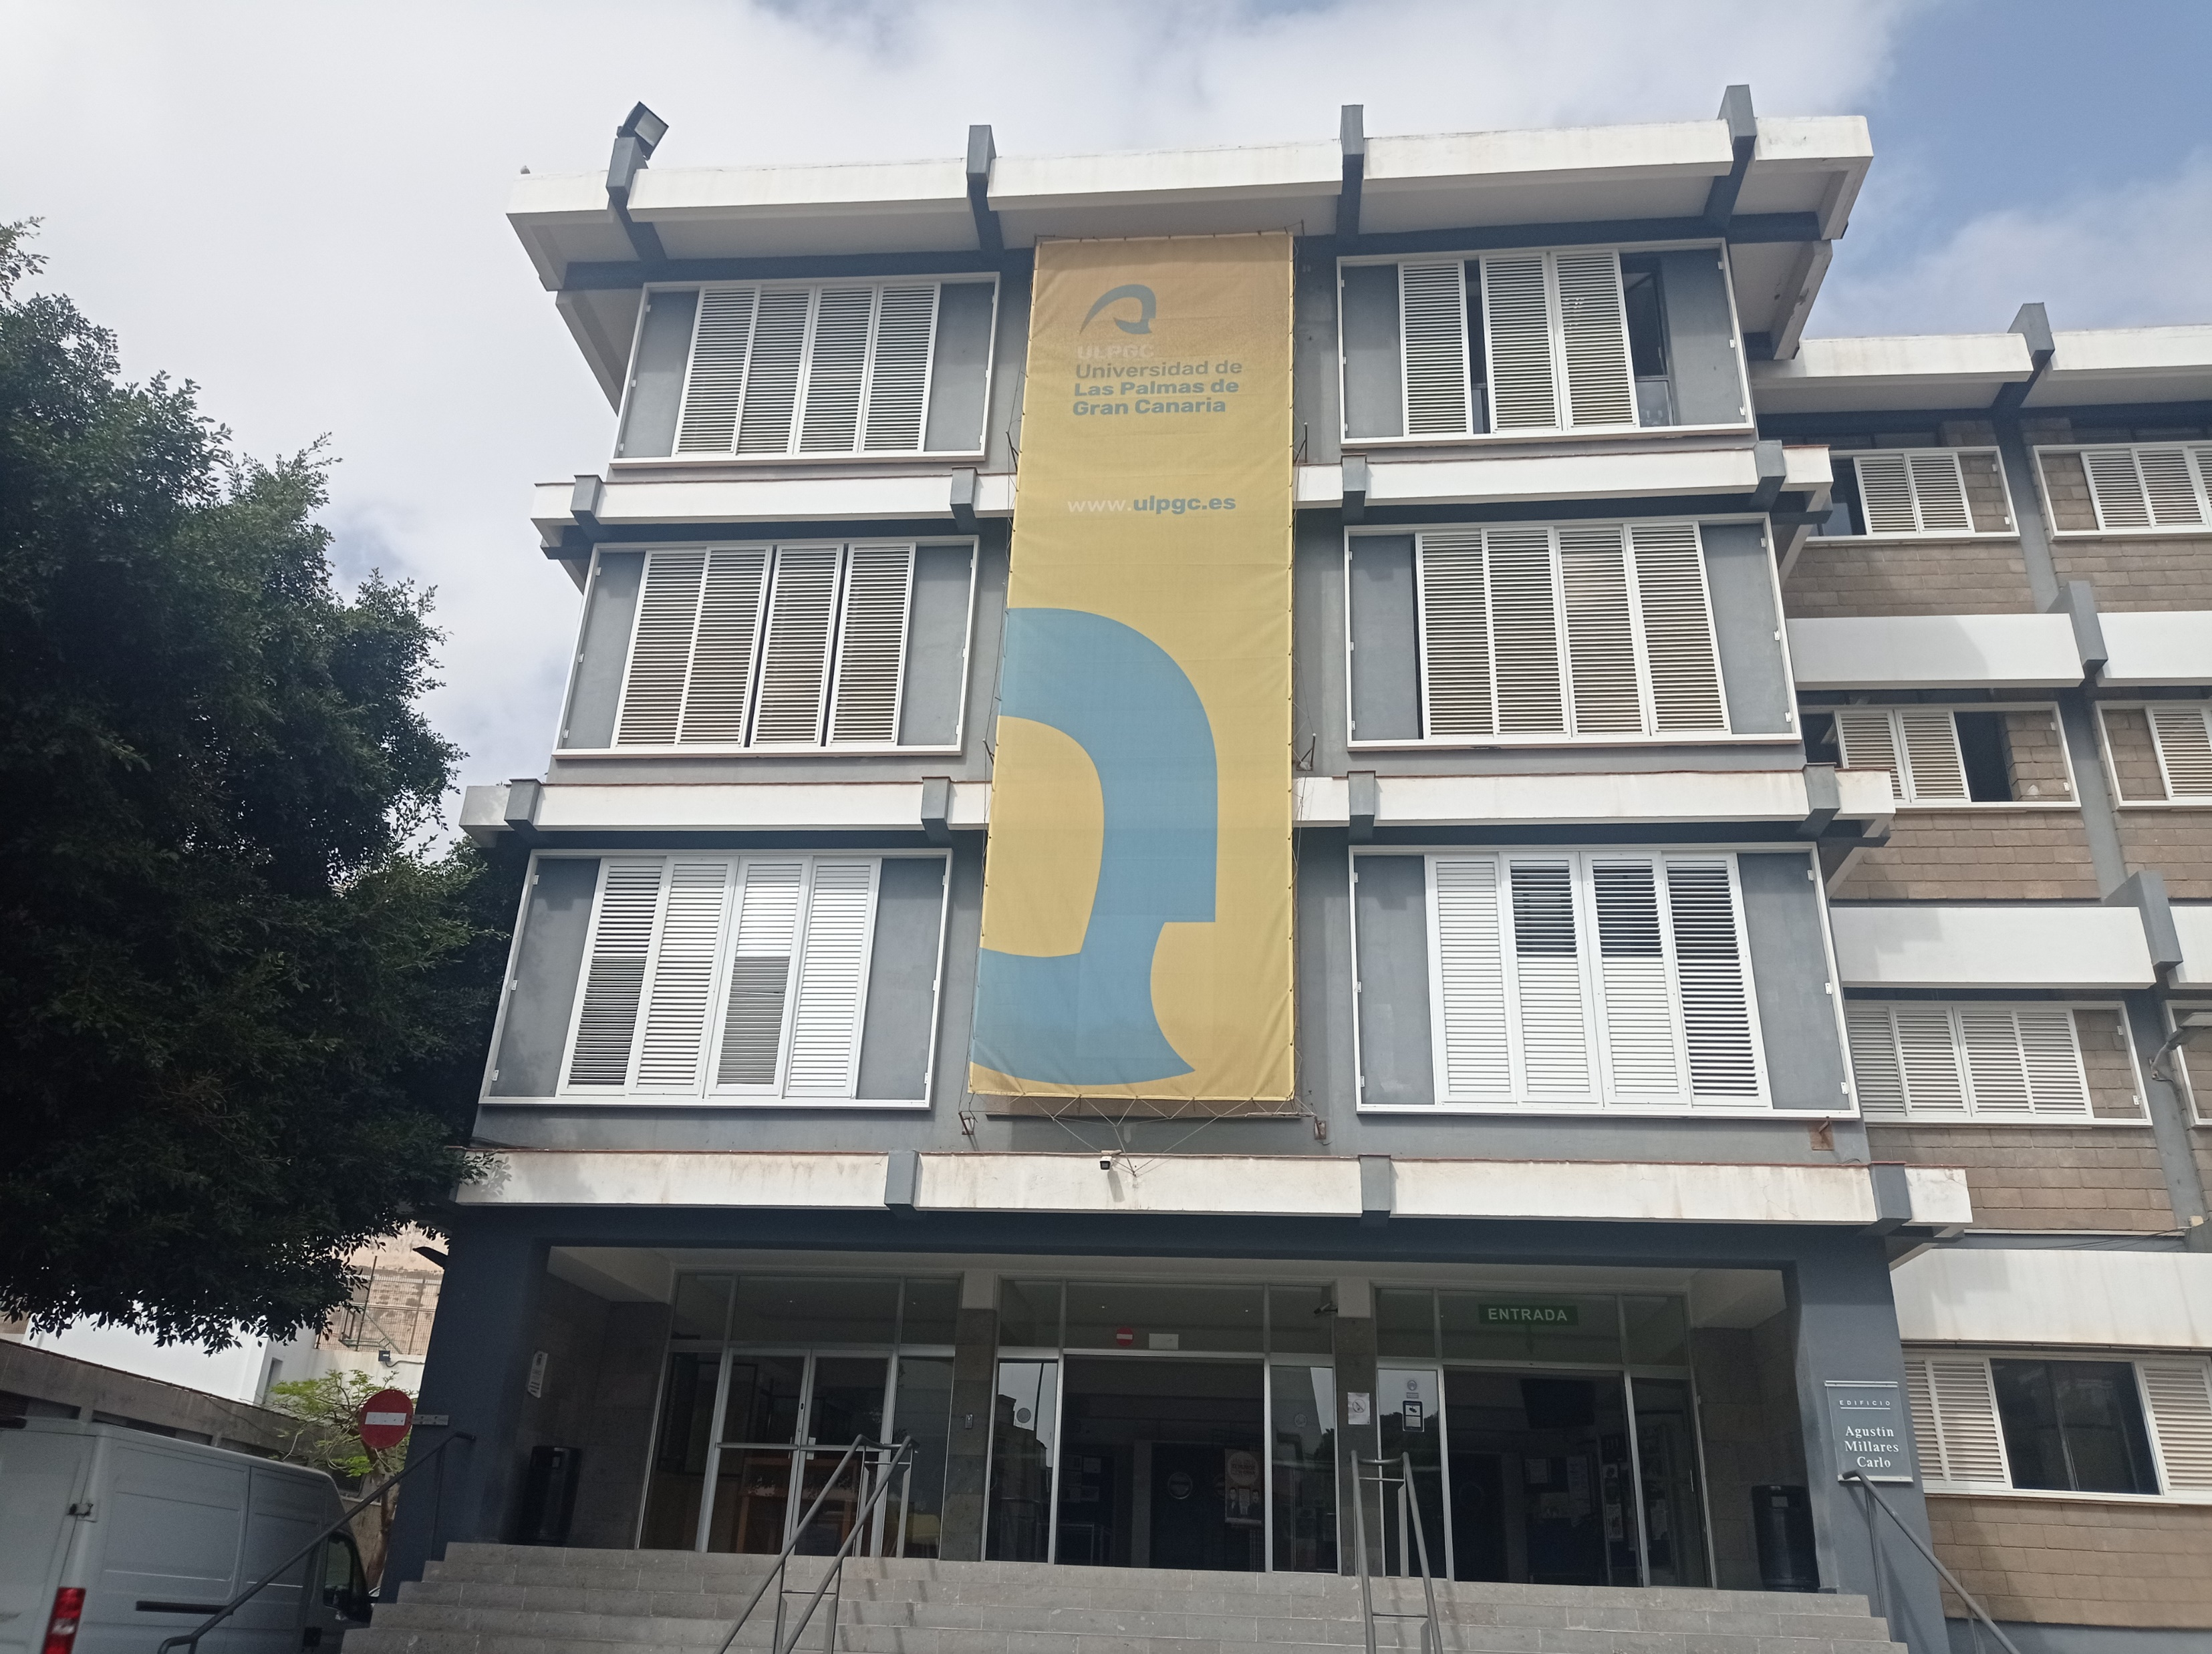
University of Las Palmas de Gran Canaria
https://www.ulpgc.es/
Facultad de Filologia
https://ff.ulpgc.es/en
ADRESA:
Pérez del Toro, nº1
35003 Las Palmas de Gran Canaria
Islas Canarias - Espana

Slide 3
Sveučilište Las Palmas de Gran Canaria relativno je mlado sveučilište, koje je osnovano tek 1989. godine nakon brojnih peticija i inicijativa samih stanovnika otoka. Nalazi se u Las Palmasu glavnom gradu Gran Canarije, koji broji oko 340 000 stanovnika. Najstarije kanarsko sveučilište jest University of La Laguna, koje se nalazi na najvećem kanarskom otoku Tenerifima, a povijesni razvoj može mu se pratiti još od 1792. godine.
Na Sveučilištu Las Palmas de Gran Canaria studira oko 20 000 studenata, a zaposleno je oko 1650 nastavnika i znanstvenika. Zanimljivo je spomenuti i to da je Sveučilište Las Palmas među prvim u Španjolskoj počelo primati Erasmus studente i do današnjih su dana ostali iznimno popularna destinacija za međunarodne studente.
Studijski programi Sveučilišta Las Palmas usmjereni su prije svega na tehnička i inženjerska područja poput arhitekture, građevinarstva, softverskog inženjerstva i sl., ali također uključuju i područje medicine, veterinarstva te humanističke i društvene znanosti. U posljednje vrijeme značajan je i Studij mora.
Facultad de Filologia osnovan je 1982. godine kada su na tadašnjem Colegio Universitario de Las Palmas osnovani studijski programi prava, geografije, filologije i povijesti. Godine 1989. Parlament Kanarskih otoka odobrio je osnivanje Sveučilišta Las Palmas, a iste godine spomenuti Sveučilišni koledž pripojen je Sveučilištu.

Slide 4
Facultad de Filologia osnovan je 1982. godine kada su na tadašnjem Colegio Universitario de Las Palmas osnovani studijski programi prava, geografije, filologije i povijesti. Godine 1989. Parlament Kanarskih otoka odobrio je osnivanje Sveučilišta Las Palmas, a iste godine spomenuti Sveučilišni koledž pripojen je Sveučilištu.
Odsjeci:
Departamento de Filologia Espanola, Clasica y Arabe – u okviru kojeg se mogu studirati španjolski jezik i književnost, latinska filologija, grčka filologija, arapski i islamski studiji, komparativna književnost, opća lingvistika itd.
Departamento de Filologia Moderna – temeljna zadaća ovog odsjeka jest obrazovanje i osposobljavanje stručnjaka u području barem dvaju suvremenih jezika s naglaskom na engleski, francuski ili kineski te trećeg stranog jezika koji može biti njemački, arapski, moderni grčki, kineski ili francuski. Osim na fluidno poznavanje dvaju jezika i solidno poznavanje trećeg, ovaj studijski program usmjeren je i na stjecanje kulturnih kompetencija povezanih sa spomenutim jezicima.

Slide 5
Aktivnosti:
Održana predviđena predavanja te radni sastanci s kolegama s Facultad de Filologia, a posebna nam je čast bila upoznati i profesionalna iskustva razmijeniti i s dr. Ginom Oxbrow, prodekanicom Facultad de Filologia i voditeljicom Ureda za međunarodnu razmjenu i jednakost.
Rezultati mobilnosti:
Razmotrene su mogućnosti buduće suradnje u obliku znanstvenih i istraživačkih projekata te nastavka suradnje, posebice u okviru ERASMUS+ programa i mobilnosti studenata te nastavnoga i nenastavnoga osoblja.
Erasmus+ mobilnost na Sveučilište u Las Palmasu iznimno je vrijedno međunarodno i interkulturno iskustvo, koje nam je pružilo mogućnost dodatnoga razvijanja vlastitih nastavnih vještina i kompetencija, posebice onih koje su potrebne u multikulturnome okruženju, te otvorilo prostor za daljnje razvijanje vlastitoga znanstvenog i istraživačkog rada te za bolje povezivanje i razmjenu iskustava s kolegama na međunarodnoj razini.
Dr. Gina Oxbrow iskazala je veliki interes za mobilnost na Filozofski fakultet Sveučilišta u Splitu, koja će vjerojatno biti realizirana sljedeće akademske godine, a tome se osobno posebno veselim.

Slide 6
ŠTO VIDJETI U LAS PALMASU I GRAN CANARIJI?
Kanarski otoci sastoje se od 7 velikih (Gran Canaria, Tenerife, La Palma, Lanzarote, La Gomera, El Hierro i Fuerteventura) i mnogo manjih otoka i otočića vulkanskog podrijetla. Pripadaju Španjolskoj, unutar koje čine autonomnu zajednicu, a smješteni su uz sjeverozapadnu obalu Afrike.
Las Palmas glavni je grad Gran Canarie, trećeg otoka po veličini, a broji oko 340 000 stanovnika. Cijeli otok ima oko 830 000 stanovnika, a budući da površina otoka iznosi svega oko 1560 km kvadratnih ili pola površine Istre otprilike (koja za usporedbu broji svega 195 000 stanovnika), onda se lako može zaključiti da je otok izrazito gusto naseljen.
Las Palmas moderan je i izvrsno organiziran grad, u kojem se podjednako može uživati u povijesnim i kulturnim znamenitostima, prekrasnoj španjolskoj arhitekturi, koja je pomiješana s elementima afričke, posebice marokanske estetike, ali i kilometarskim pješčanim plažama, dugim šetnjama starim ribarskim dijelovima grada te kušati tradicionalna kanarska, ali i afrička hrana, koja se nudi u brojnim restoranima. Pritom valja spomenuti i to da su cijene hrane i pića neusporedivo bolje nego u hrvatskim restoranima.
Gran Canariju nazivaju i malim kontinentom zbog izrazito raznolike flore i faune i klimatskih uvjeta te zbog činjenice da je na tom relativno malom otoku moguće uživati u najrazličitijim krajobrazima, od visokih oceanskih klifova, kilometarski dugih pješčanih plaža, planinskoga središnjeg dijela otoka s najrazličitijom vegetacijom, nepreglednim plantaža banana i kaktusa do pustinjskih dina na južnoj strani otoka, koje su ujedno i zaštićeni prirodni rezervat – Dunas de Maspalomas.

Slide 7
Najviši je vrh otoka Pico de las Nieves, a visok je 1949 m. U unutrašnjosti otoka nalaze se brojni parkovi prirode poput Parque Natural de Pilancones, Rural del Nublo Park, Cocodrilo Park itd.
Osim Las Palmasa, najvećeg i glavnog grada Gran Canarie, isplati se vidjeti brojne gradiće razasute po atlantskoj obali i unutrašnjosti otoka poput prekrasnog San Felipea, Agaetea, El Pagadora, Terrora, Firgasa, Arucasa, Maspalomasa, Puerto de Mogana i brojnih drugih. Budući da je otok prilično malen, preporuka je unajmiti auto i krenuti u obilazak. Cijene najma automobila u rent a car agencijama kreću se od 15 do 35 eura. Promet se odvija mirno i disciplinirano, a sam otok iznimno je dobro prometno povezan te je uistinu idealan za opušten obilazak automobilom i uživanje u najrazličitijim krajobrazima.

Slide 8
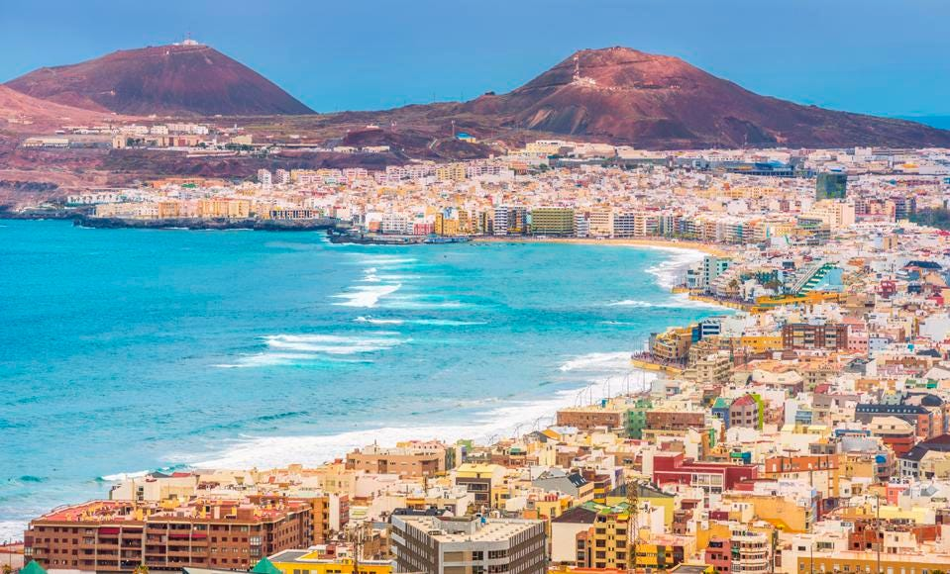
Las Palmas

Slide 9
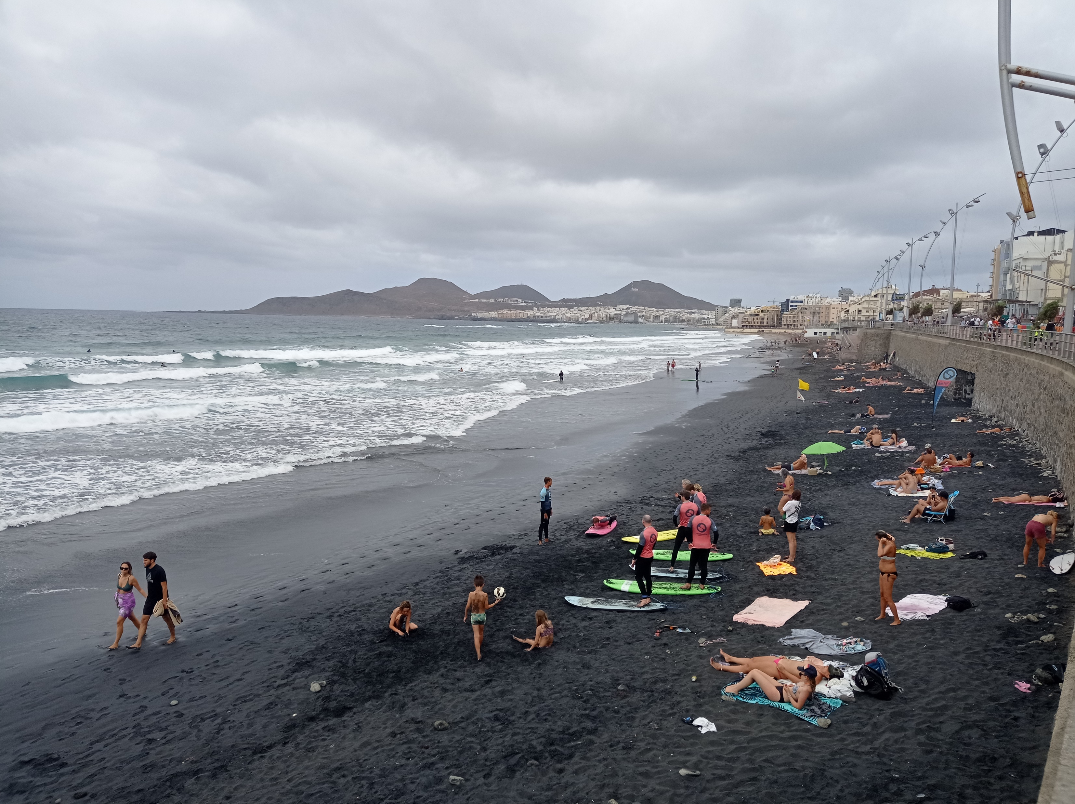
Playa de Las Canteras u Las Palmasu s crnim, vulkanskim pijeskom

Slide 10
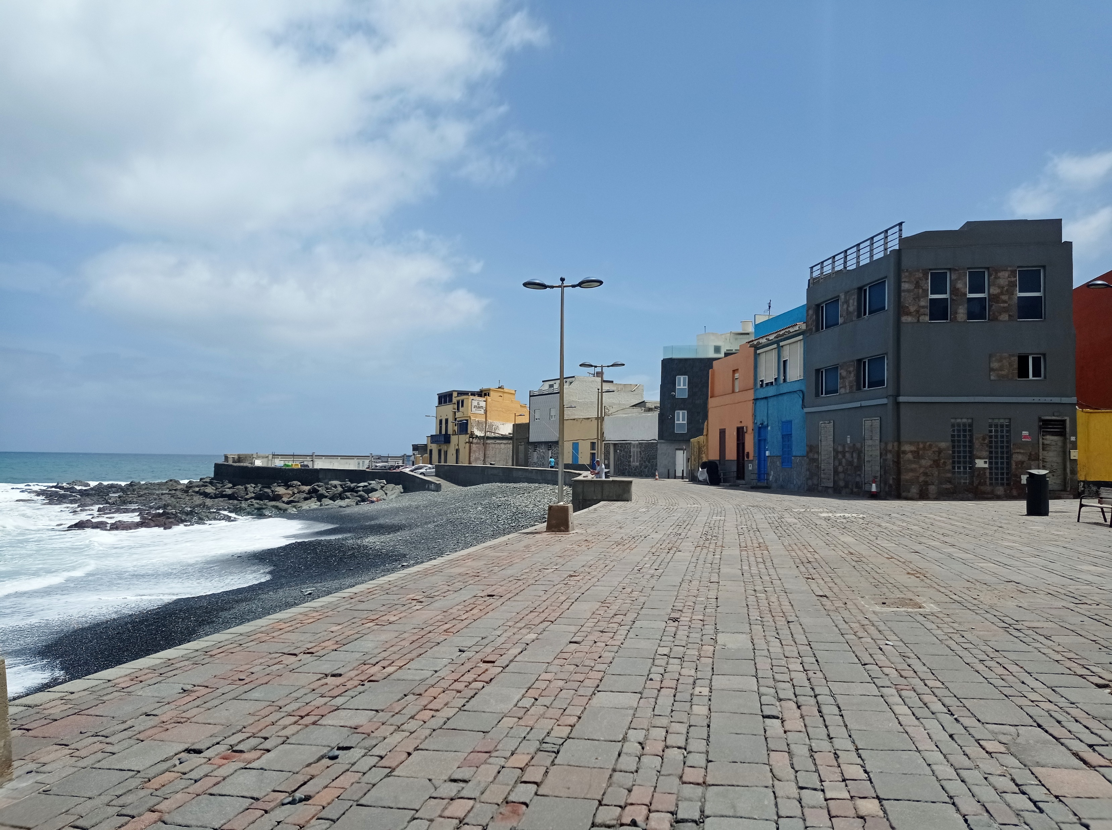
Stari, ribarski dio Las Palmasa – San Cristobal

Slide 11
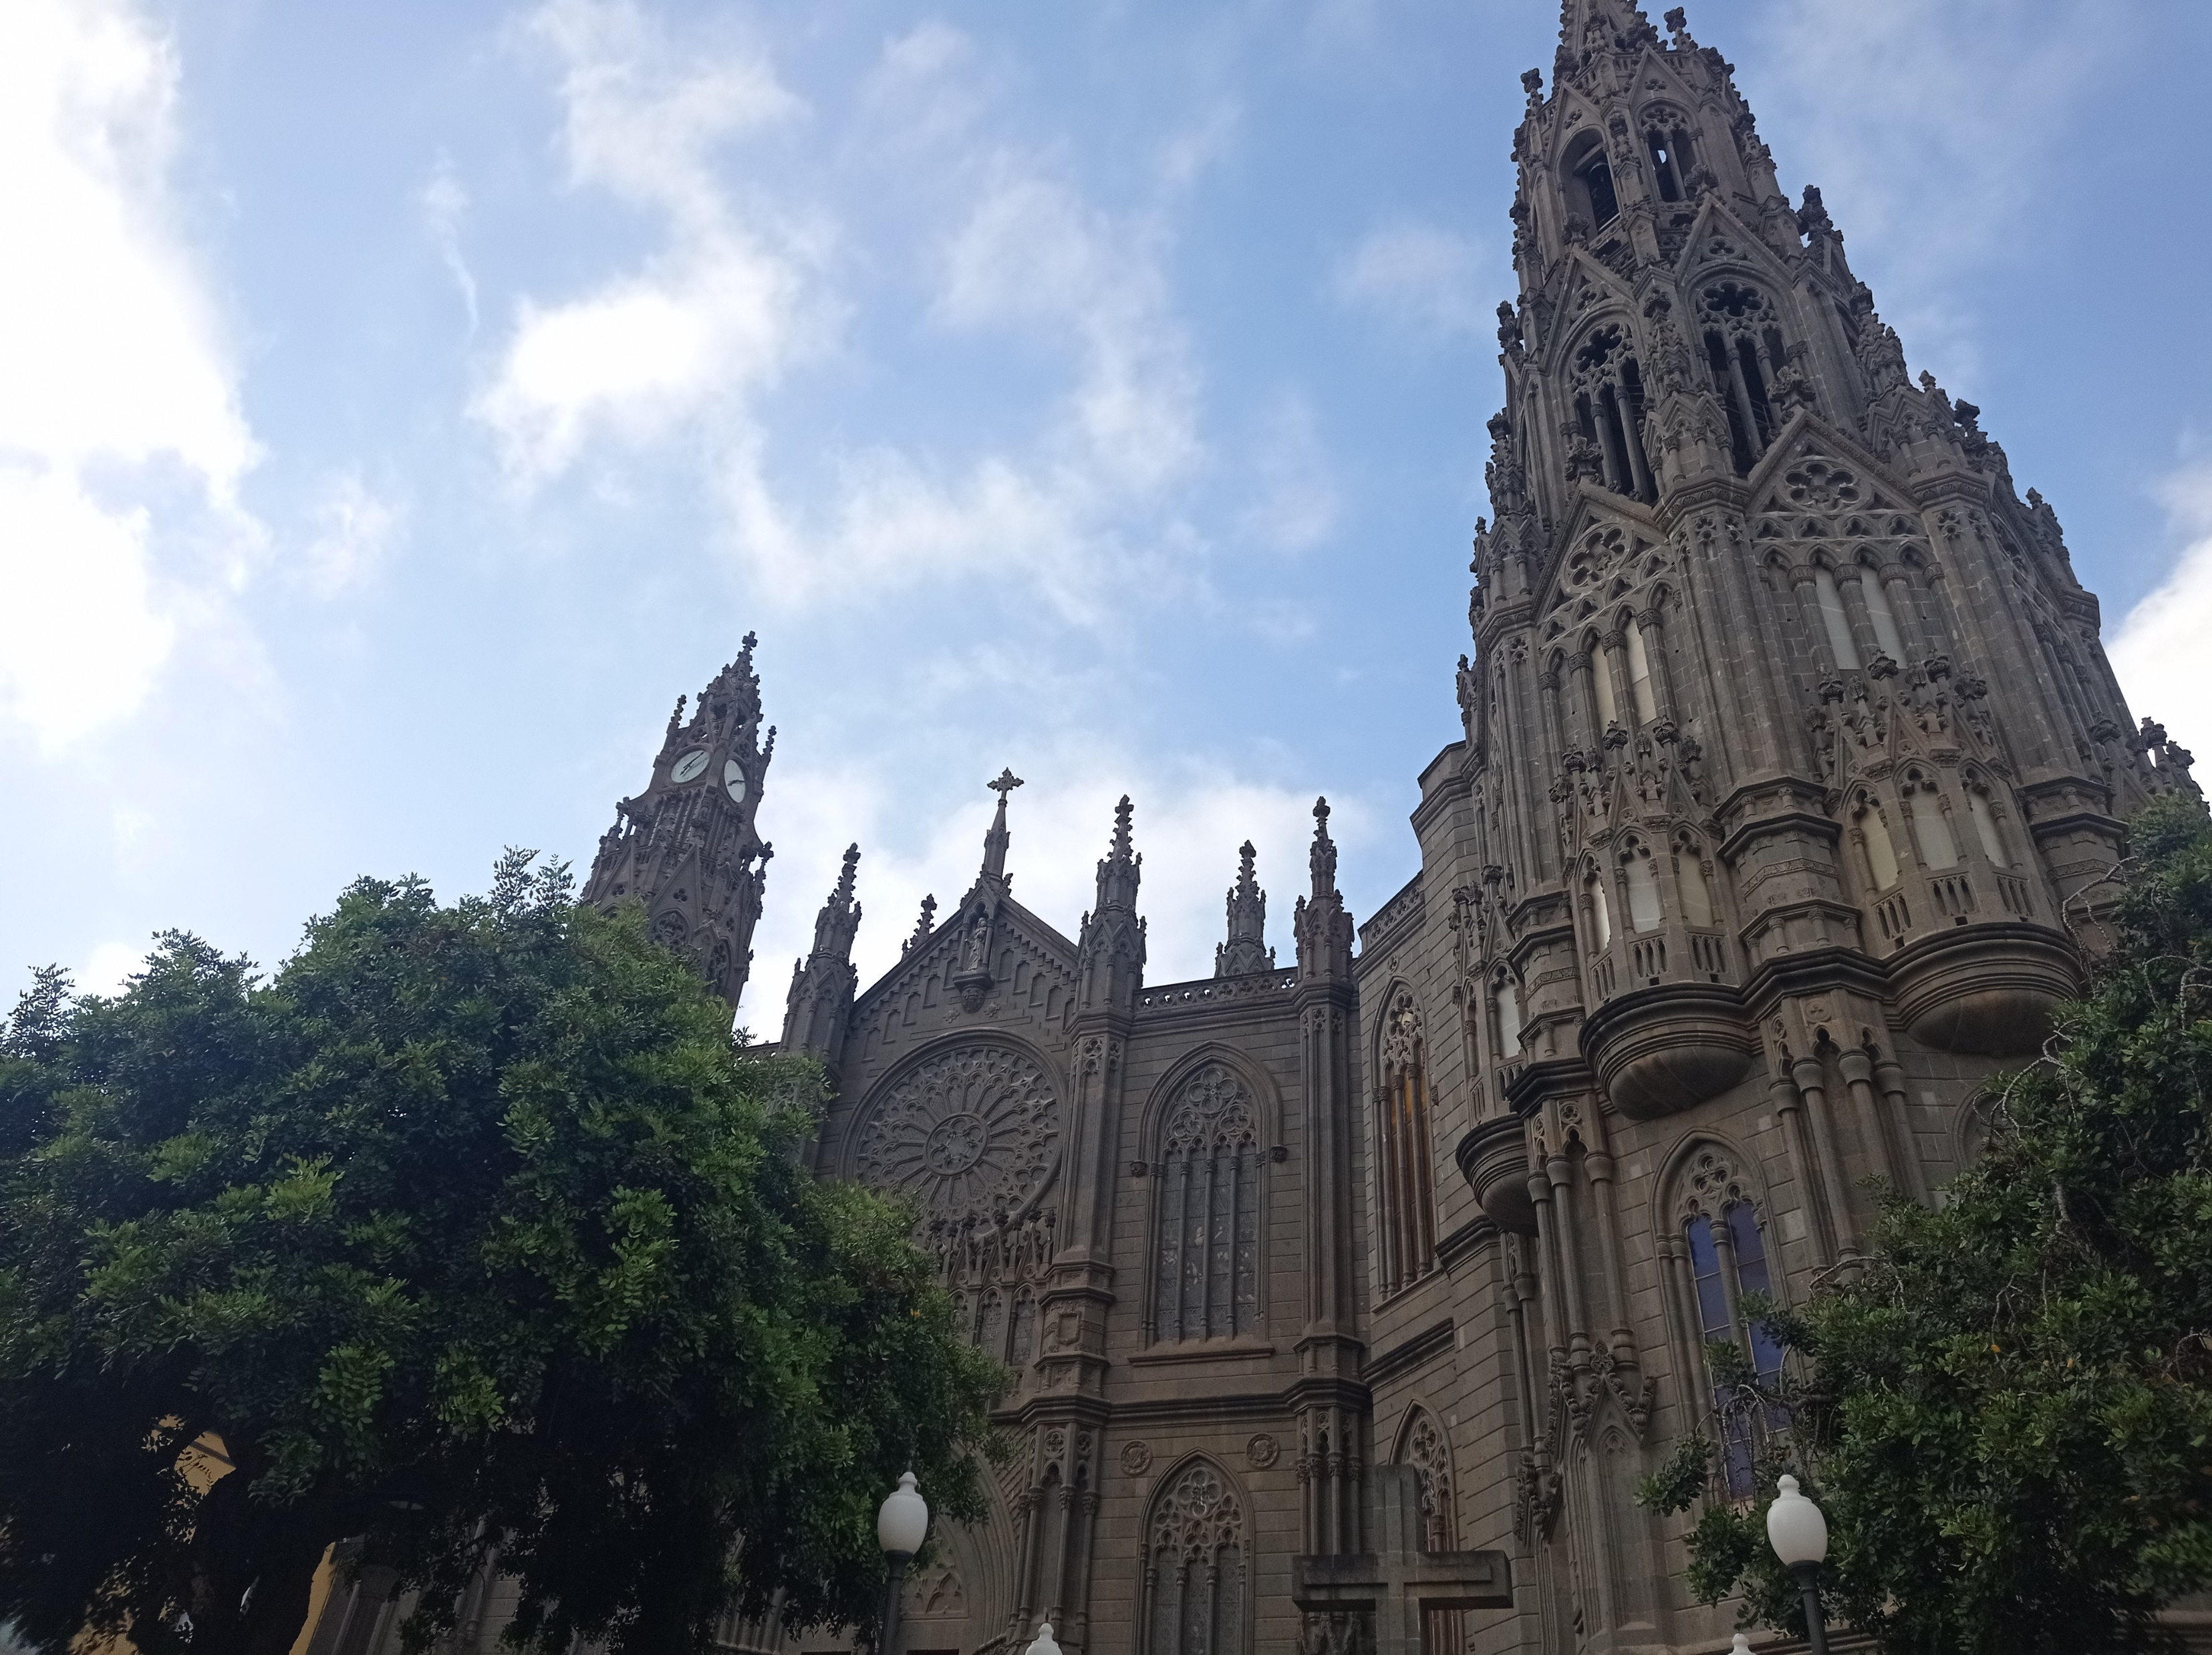
Neogotička katedrala u Arucasu

Slide 12
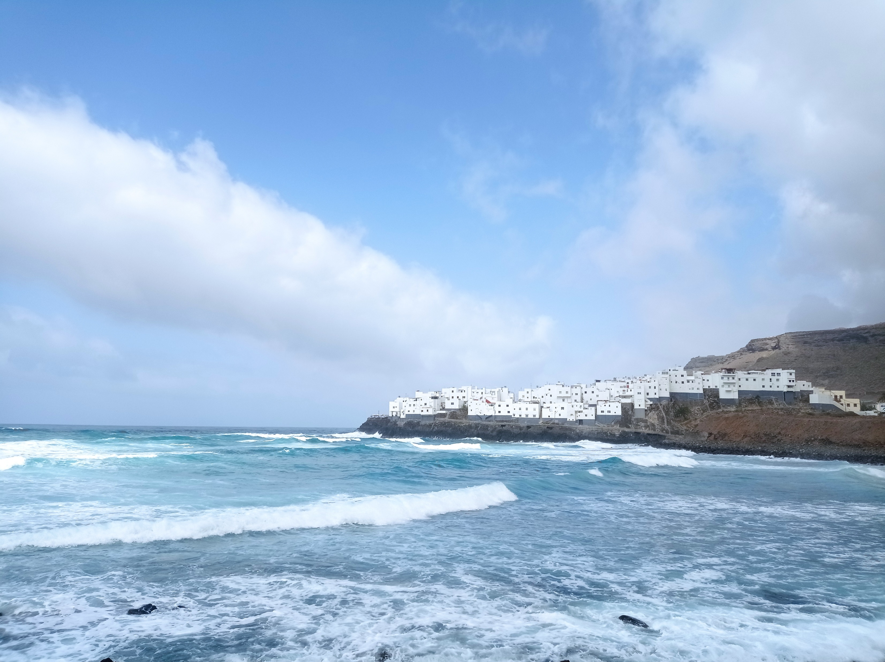
San Felipe

Slide 13
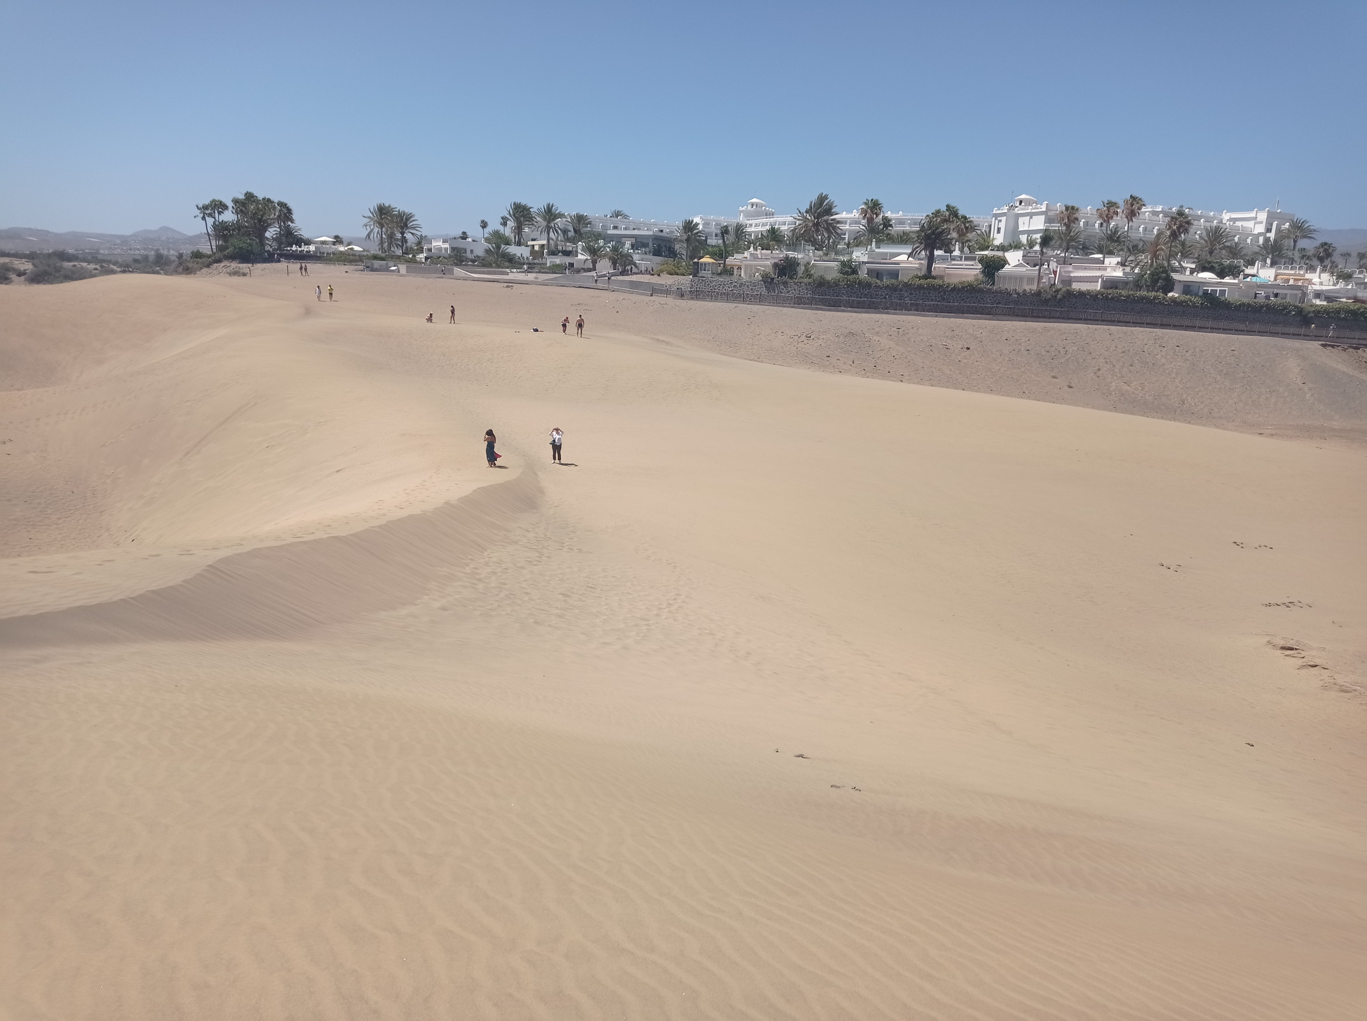
Maspalomas

